Slide 1

Química General Gases, líquidos y sólidos
Prof. Ing. Sandra Leiton

Slide 2
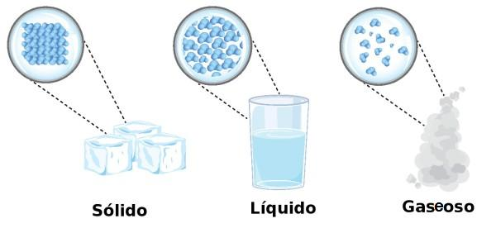
Estados de agregación

Slide 3
Propiedades de los sólidos
Tienen forma y volumen propio.
Las moléculas se atraen entre si con fuerzas de atracción muy fuertes.
Tienen movimiento vibratorio.
Tienen densidades altas, un poco mayores a los líquidos.
No se pueden comprimir.
Son quebradizos y no pueden ser rayados por otros más blandos

Slide 4
Propiedades de los líquidos
Pueden fluir
Tienen volumen propio y adapta la forma del recipiente.las moléculas se deslizan unas sobre otras.
Las moléculas están unidas por fuerzas de cohesión débil.
No se pueden comprimir
Difunden entre sí: muestras de líquidos en el mismo recipiente se mezclan por completo.

Slide 5
Propiedades de los gases
No tienen forma definida ni volumen propio.
Tienen libertad de movimiento ocupando todo el volumen a disposición.
Se comprimen con facilidad y se expanden sin límite.
Difunden entre sí: muestras de gases en el mismo recipiente se mezclan por completo.
Baja densidad.
Sus propiedades se definen en términos de la temperatura, presión, volumen ocupado y número de moléculas presentes

Slide 6

Ley de Boyle- Mariotte
Para 2 estados diferentes con n y T cte:
La presión de una cierta cantidad de gas ideal, es inversamente proporcional al volumen.
P = k1/ V V = k2/P

Slide 7
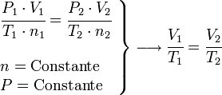
Ley de Charles- Gay- Lussac
A presión constante, el volumen que ocupa una masa definida de gas es directamente proporcional a su temperatura absoluta
Para 2 estados: V= k3 T

Slide 8

Ley de Charles
A volumen constante, una cierta cantidad de gas ideal, aumenta la presión en forma directamente proporcional a la T.
P = k4 T
Para 2 estados:

Slide 9

Ley generalizada para 2 gases
Para 2 estados diferentes con igual número de moles, se cumple:

Slide 10
Ley de Avogadro
A la misma temperatura y presión, volúmenes iguales de todos los gases tienen el mismo número de moléculas
A una temperatura y presión dadas:
V = k1· n
Condiciones normales de presión y temperatura:
P = 1 atm y T = 273 K (CNPT)
En CNPT: 1 mol de gas = 22,4 L de gas

Slide 11
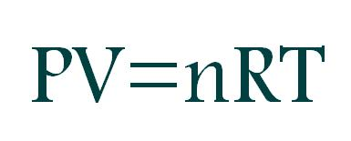
Ecuación general de los gases
Combinando las leyes anteriores
R: constante universal de los gases
R = 0,082057 atm L mol⁻¹ K⁻¹

Slide 12
Ley de Dalton de las presiones parciales
La presión total de una mezcla de gases es igual a la suma de las presiones parciales
P_{t} = P_{A} + P_{B} + P_{C} + …
Cada componente de una mezcla de gases ejerce una presión igual a la que ejercería si estuviese él sólo en el recipiente.

Slide 13
Propiedades de los líquidos
Entre ellas
Tensión superficial
Viscosidad
Capilaridad

Slide 14
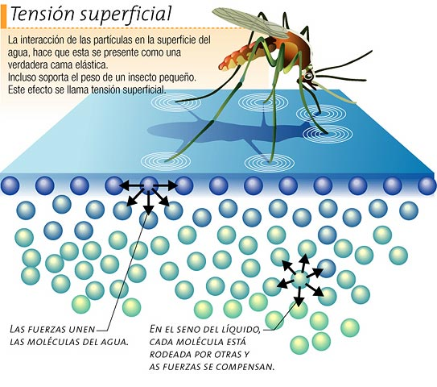

Slide 15
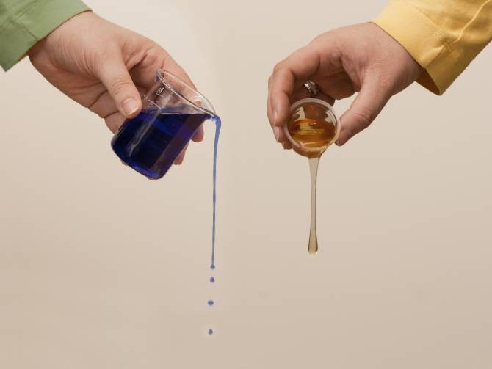
Viscosidad.
Es la resistencia de un líquido a fluir. Un líquido fluye cuando las moléculas resbalan unas sobre otras.
Será mayor cuando las fuerzas intermoleculares sean más fuertes.
Disminuye cuando la temperatura aumenta.

Slide 16
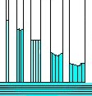
Capilaridad
Es una propiedad de los líquidos que depende de su tensión superficial, que le confiere la capacidad de subir o bajar por un tubo capilar.
Entre más delgado el capilar, más sube la columna de líquido.

Slide 17
Tipos de sólidos
Se clasifican en:
Cristalinos
Amorfos
Moleculares
Iónicos
Covalentes
Metálicos

Slide 18
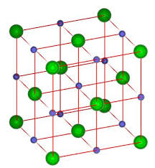
Sólidos cristalinos
Los átomos, iones o moléculas se encuentran ordenados en arreglos tridimensionales bien definidos. Ej: diamante, cristales de cuarzo, sólidos metálicos, sólidos iónicos.

Slide 19
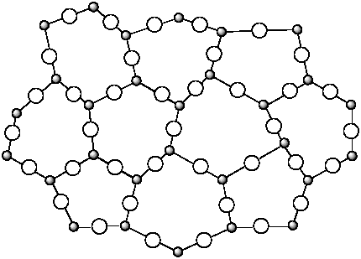
Sólidos amorfos
Los átomos o moléculas que lo forman no se encuentran en posiciones fijas del cristal y por tanto, carecen de una distribución
tridimensional regular. Ej: vidrio y hule

Slide 20
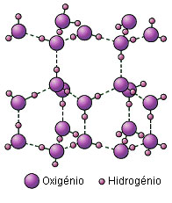
Sólidos moleculares
Formados por moléculas
Son: Blandos, compresibles y deformables
Puntos de fusión bajos
Malos conductores del calor y electricidad
Ejemplo hielo

Slide 21
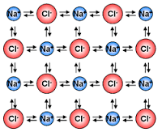
Sólidos iónicos
Formados por especies cargadas con aniones y cationes de distinto tamaño
Son: Duros y quebradizos
Puntos de fusión altos
En estado líquido y fundido son buenos conductores de la electricidad
Ejemplos NaCl, sales

Slide 22
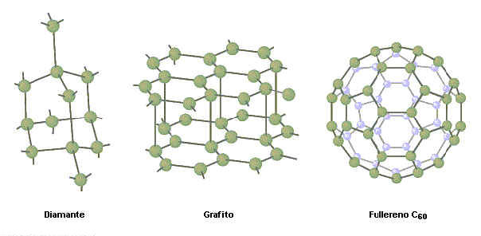
Sólidos covalentes
Son: Duros e incompresibles
Malos conductores del calor y la electricidad
Ejemplos alótropos de carbón

Slide 23
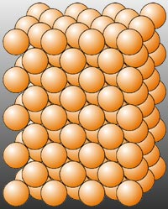
Sólidos metálicos
Cada punto reticular está formado por un átomo de un metal
Los electrones se encuentran deslocalizados en todo el cristal
Por lo que son más resistentes
Buenos conductores de la electricidad
Ejemplos Cu

Slide 24
Muchas gracias

